Slide 1

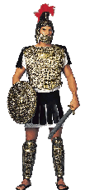
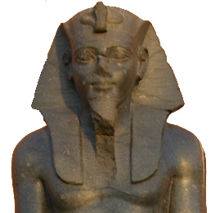
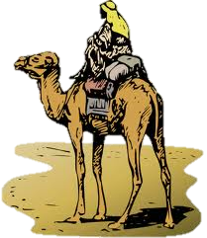

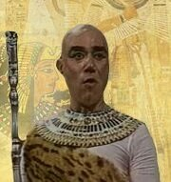
歷史與預言
法老身體被保存
羅 馬 人反敗為勝
埃及王的稱號
迷城揭秘
法老的親信
北非人什麽時候開始飼養駱駝？

Slide 2
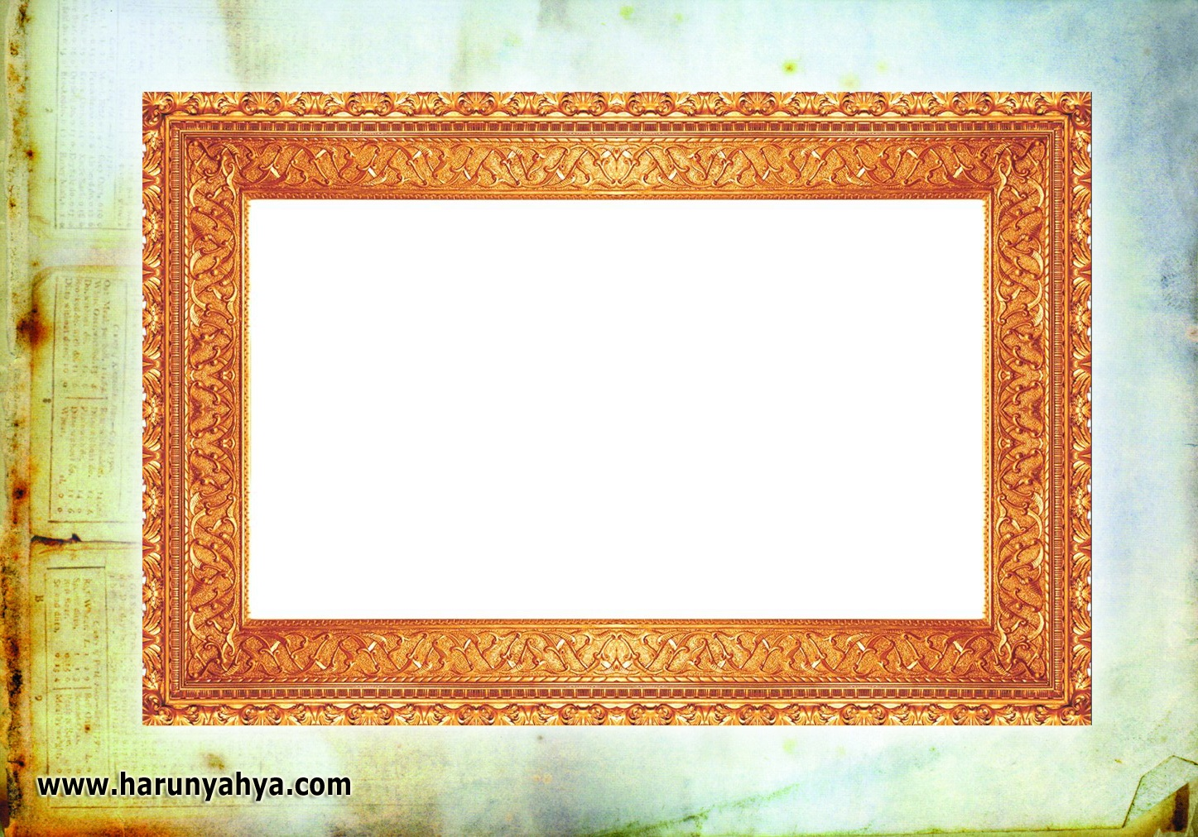
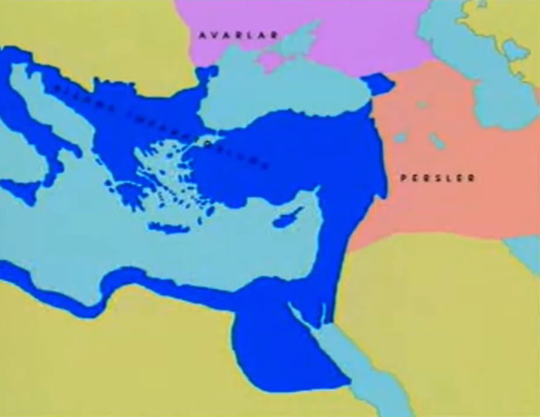
阿拉伯處於拜占庭與波斯之間
拜占庭
波斯
阿拉伯
(西元六、七世紀時)

Slide 3
西元六、七世紀時，阿拉伯處於兩大强國拜占庭與波斯之間
當時，阿拉伯附近的約旦、叙利亞、巴勒斯坦一帶均爲拜占庭所佔領
615年，以上土地，全被波斯所奪

Slide 4
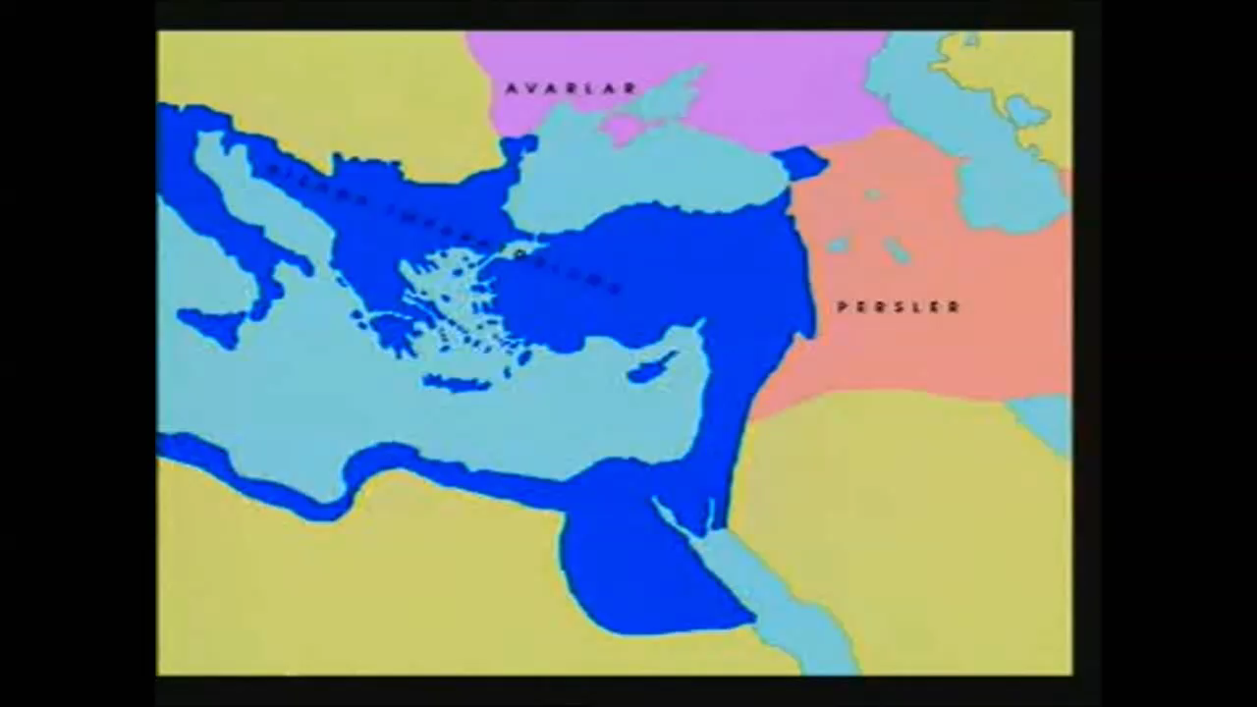
西元615年波斯大敗拜占庭
Notes:
These verses were revealed around 620 AD, almost seven years after the severe defeat of Christian Byzantium at the hands of the idolater Persians. Yet it was related in the verses that Byzantium would shortly be victorious. In fact, Byzantium had then suffered such heavy losses that it seemed impossible for it even to survive, let alone be victorious again. Not only the Persians, but also Avars, Slavs and Lombards posed serious threats to the Byzantine Empire. The Avars had reached as far as the walls of Constantinople. The Byzantine Emperor Heraclius had ordered the gold and silver in churches to be melted and turned into money in order to meet the expenses of the army. When these proved insufficient, even bronze statues were melted down to be turned into money. Many governors had revolted against Emperor Heraclius, and the empire was on the point of collapse. Mesopotamia, Cilicia, Syria, Palestine, Egypt and Armenia, which had earlier belonged to Byzantium, were invaded by the idolater Persians.
In short, everyone was expecting the Byzantine Empire to be destroyed. But right at that moment, the first verses of Sura Rum were revealed, announcing that Byzantium would triumph in a few years' time. This victory seemed so impossible that Arab polytheists did not believe. They thought that the victory announced in the Qur'an would never come true.

Slide 5
西元六、七世紀時，阿拉伯處于兩大强國拜占庭與波斯之間
當時，阿拉伯附近的約旦、叙利亞、巴勒斯坦一帶均爲拜占庭所佔領
615年，以上土地，全被波斯所奪
同年，麥加穆斯林被欺壓，部份逃往阿比西尼亞暫避；穆聖接啓示(古蘭經 30:2-6)

Slide 6


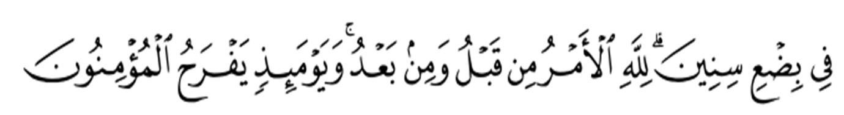
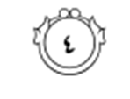
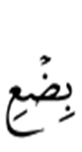
古蘭經羅馬章
年
數
「羅馬人已敗北於最近的地方。他們既敗之後，將獲勝利于數*年之間。以前和以後，凡事歸真主主持。在那日，信道的人將要歡喜 。」
(古蘭經 30：2-4)
[* (bid`i) ：不過拾]
參考：Maududi A.A. The meaning of the Qur’an. http://goo.gl/tZ5VI (sighted on 2013.01.27)

Slide 7

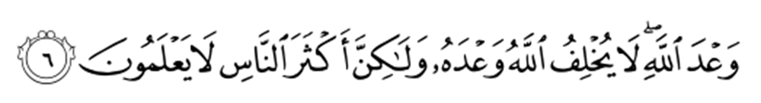
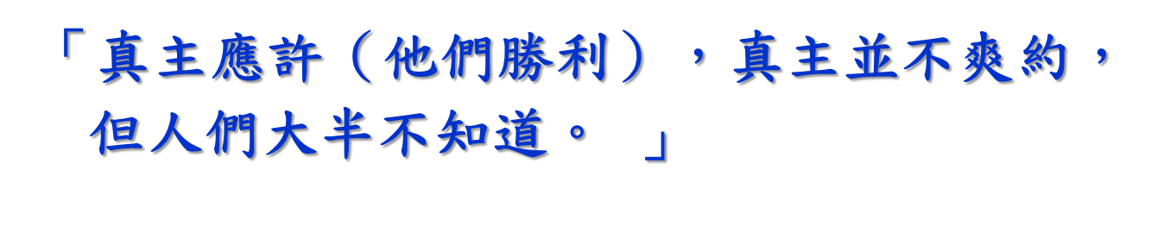
「這是由於真主的援助，他援助他所意欲者。他確是萬能的，確是至慈的。 」
(古蘭經 30：5)
(古蘭經 30：6)
參考：Maududi A.A. The meaning of the Qur’an. http://goo.gl/tZ5VI (sighted on 2013.01.27)

Slide 8
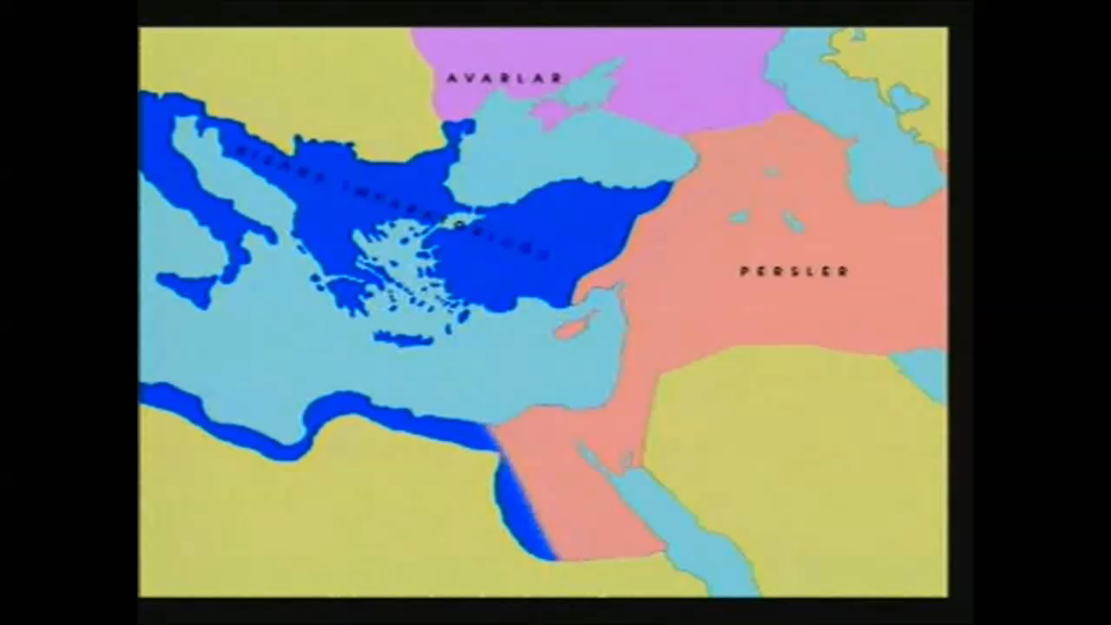
古蘭經羅馬章啟示後，羅馬仍節節敗退
Notes:
These verses were revealed around 620 AD, almost seven years after the severe defeat of Christian Byzantium at the hands of the idolater Persians. Yet it was related in the verses that Byzantium would shortly be victorious. In fact, Byzantium had then suffered such heavy losses that it seemed impossible for it even to survive, let alone be victorious again. Not only the Persians, but also Avars, Slavs and Lombards posed serious threats to the Byzantine Empire. The Avars had reached as far as the walls of Constantinople. The Byzantine Emperor Heraclius had ordered the gold and silver in churches to be melted and turned into money in order to meet the expenses of the army. When these proved insufficient, even bronze statues were melted down to be turned into money. Many governors had revolted against Emperor Heraclius, and the empire was on the point of collapse. Mesopotamia, Cilicia, Syria, Palestine, Egypt and Armenia, which had earlier belonged to Byzantium, were invaded by the idolater Persians.
In short, everyone was expecting the Byzantine Empire to be destroyed. But right at that moment, the first verses of Sura Rum were revealed, announcing that Byzantium would triumph in a few years' time. This victory seemed so impossible that Arab polytheists did not believe. They thought that the victory announced in the Qur'an would never come true.

Slide 9
預言羅馬人反敗爲勝
往後數年，拜占庭仍節節敗退
麥加人奧比(Ubayy bin Khalaf)與艾布伯克以十隻駱駝打賭，拜占庭三年內戰勝
穆聖聞說道：「《古蘭經》用“數年” (bid`i) 。故應把年期增至十年，以100只駱駝爲賭注吧。」

Slide 10
預言羅馬人反敗爲勝
622年，穆聖遷麥地那；而拜占庭 希律王暗中繞道黑海，由波斯背面反攻；穆聖遷麥地那
624年，攻克阿塞拜强，將鎖羅亞斯德 出生地 Clorumia 摧毀；同年，麥加人攻打麥地那，穆聖率衆於百德里首次大敗麥加多神教徒
故兩個預言於指定時間:十年同時實現，艾布伯克從奧比的後人得百頭駱駝。
參考：Maududi A.A. The meaning of the Qur’an. http://goo.gl/tZ5VI (sighted on 2013.01.27)

Slide 11

拜占庭
穆斯林
615
波斯奪取耶路撒冷等地 | 逃往亞比西尼亞
拜占庭希律王繞道黑海反攻 | 穆聖遷麥地那
攻克阿塞拜疆，將鎖羅亞斯德出生地Clorumia 摧毀 | 穆聖率衆於百德里首次大敗麥加多神教徒
617
619
621
622
623
624

Slide 12
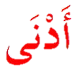
預言羅馬人反敗為勝
地
近/低
「羅馬人已敗北於最近*（低）的地方。他們既敗之後，將獲勝利於數年之間。以前和以後，凡事歸真主主持。在那日，信道的人將要歡喜 。」
(古蘭經 30：2-4)
Harun Yahya, Miracles of the Qur’an, Turkey, 2001. p.68 - 71
[* (adna) ：近或低 ]

Slide 13
阿塞拜彊
巴
勒
斯
坦
敘利亞
伊 朗
(波 斯)
伊拉克
約旦
麥地那
麥加
亞比西尼亞

Slide 14
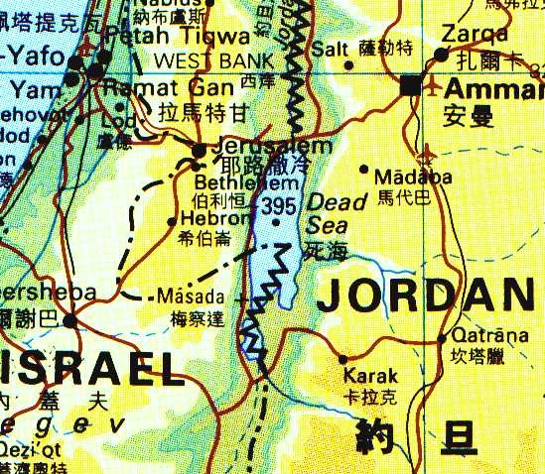
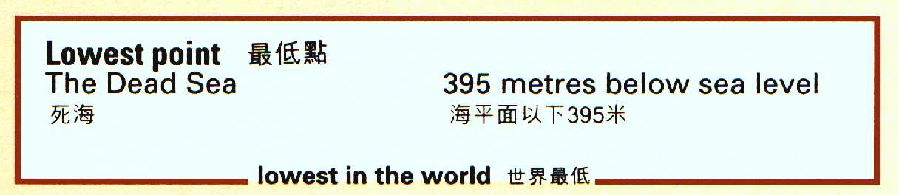

Slide 15
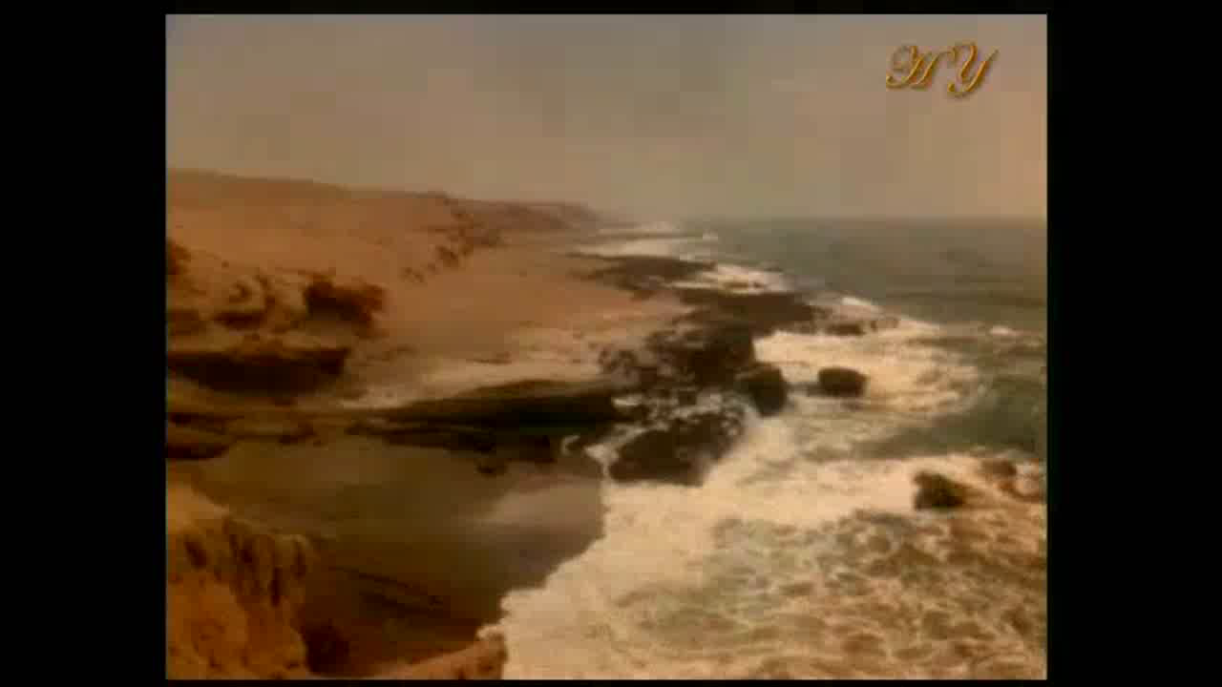
法老王的結局

Slide 16
法老王的結局
「埃及人追趕他們，法老一切的馬匹、車輛，和馬兵都跟著下到海中。 」
(出埃及記 14:23)
「水就回流，淹沒了車輛和馬兵。那些跟著以色列人下海法老的全軍，連一個也沒有剩下。…以色列人看見埃及人的死屍都在海邊了。 」
(出埃及記 14:28-30)

Slide 17
法老王的結局
「…將馬和騎馬的投在海中。…法老的車輛、軍兵，耶和華已拋在海中；他特選的軍長都沉於紅海。…他們如同石頭墜到深處。……他們如鉛沉在大水之中。 」
(出埃及記 15:1-10)
直至二十世紀初葉，大多數的學者均認為法老應死在海裡，屍首不知所終
起碼聖經未交代清楚法老是生是死，或屍首去向

Slide 18
法老王的結局
『我使以色列的子孫們渡過了海。法老和他的軍隊橫蠻地和殘暴地追趕著他 們，直到洪水淹沒他時，他說：「我相信除了以色列子孫所信仰的(主)之外無神。我是屬於那些服從(安拉)的人。」』
(古蘭經 10：90)

Slide 19
法老王的結局
「啊，現在﹝你才相信嗎？﹞但在不久以前，你還是背叛 的！你確曾為非作歹。今天，我將在你的軀殼中拯救你，以便你能夠成為你以後的那些人的一個跡象。但是人類當中大多數的人並不注意我的跡象。」
(古蘭經 10：91-92)

Slide 20
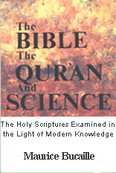
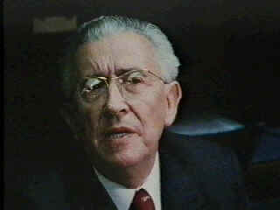
莫里斯‧比卡伊醫生
Dr. Maurice Bucaille
(1920-1998)
Maurice Bucaille. The Bible, The Qur’an and Science: The Holy Scriptures Examined in the Light of Modern Knowledge. Translated from French by Alastair D. Pannell and the author.1977

Slide 21
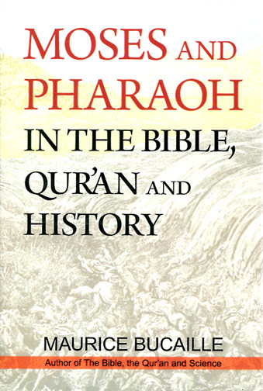
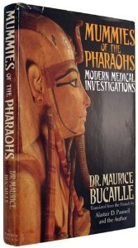
Maurice Bucaille, Mummies of the Pharaohs: Modern Medical Investigations, St Martin's Press, 1990.
Maurice Bucaille, Moses and Pharaoh in the Bible, Qur'an and History, Islamic Book Trust, Kuala Lumpur, 1994.

Slide 22
摩西約出生於西元前十三世紀之初
摩西逃難留麥德彥(Midian, Madyan)時，去世的法老應是拉美西斯二世 (Ramses II, 終於1235~1224B.C.年間)
由其第13子 麥倫普塔赫 (Merenptah,約在位十年)繼位
出埃及事件應發生於西元前十三世紀之末段
換言之，麥倫普塔赫 (Merenptah)正是追趕摩西等人的法老
Maurice Bucaille. Moses and Pharaoh in the Bible, Qur'an and History, Islamic Book Trust, Kuala Lumpur, 1994. pp.213-5

Slide 23
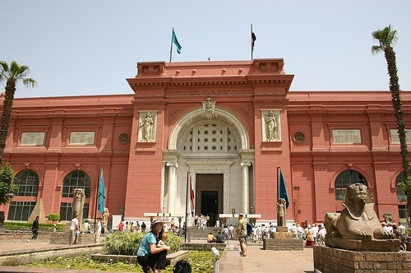
開羅博物館

Slide 24
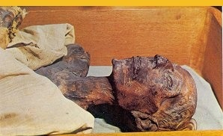
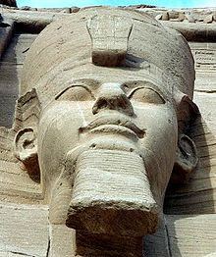
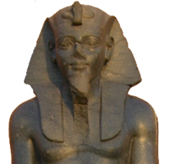
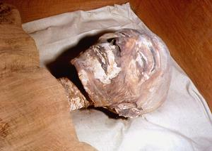
拉美西斯二世
(Ramses II)
(1279-1213 B.C.)
http://en.wikipedia.org/wiki/Ramses_II
麥倫普塔赫
(Merenptah)
(1213-1203 B.C.)
http://en.wikipedia.org/wiki/Merenptah

Slide 25
1898年由法國人勞萊特 ( Victor Loret ) 在帝皇谷(Valley of the Kings) 發現十具木乃衣，其一為麥倫普塔赫 (Merenptah)
1974-5年運往巴黎檢驗及處理
發現身上有鹽末，並多處損毀，包括胸部、腹部及頭蓋骨。頭部顱頂骨的孔 (~37x23mm) 應是受硬物非常重力撞擊所至，應是致命傷。該死因報告於1976年為法國法醫學會所接納
Maurice Bucaille. Moses and Pharaoh in the Bible, Qur'an and History, Islamic Book Trust, Kuala Lumpur, 1994. pp.126-8

Slide 26
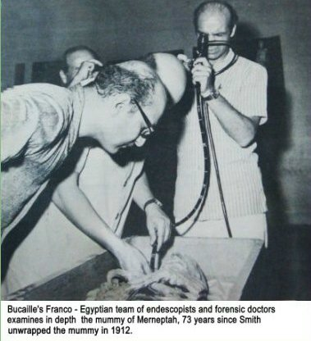
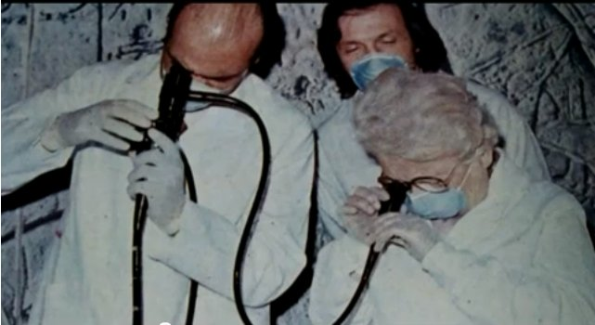
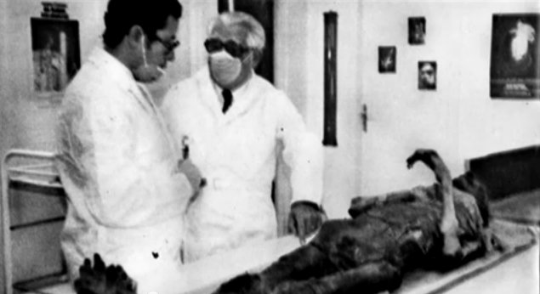
比卡伊及法、埃內診鏡及法醫專家小組為自1912年由史密夫開封達73年的麥倫普塔赫的木乃衣進行詳盡檢查。

Slide 27
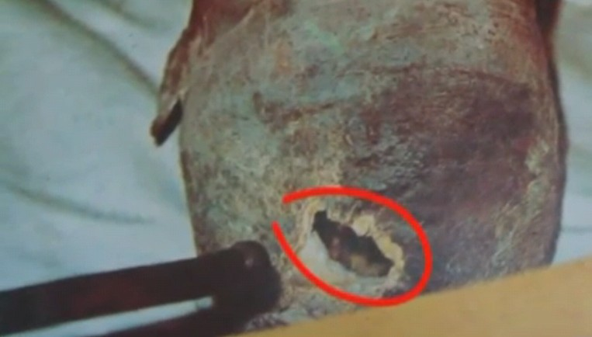
頭部顱頂骨的孔 (~37x23mm) ，應是受硬物非常重力撞擊所至，是致命傷。

Slide 28
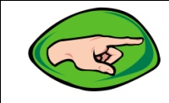
故此，麥倫普塔赫應為當年追趕摩西而遇溺的法老王
古蘭經所提及法老屍體會被保存的預言得以確認
而聖經對此並未提及

Slide 29
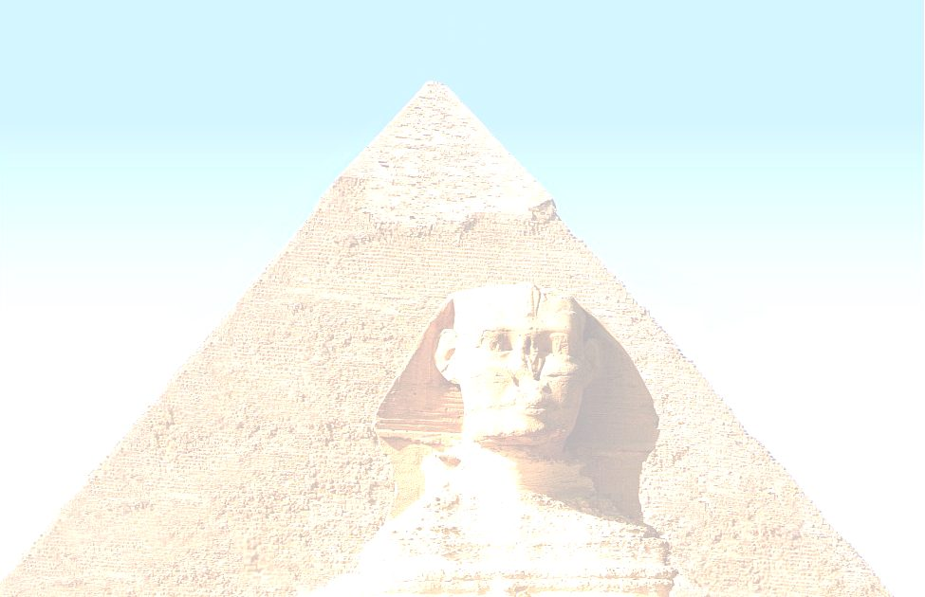
埃及王的稱號
「法老就召了亞伯蘭來，說：你這向我作的是甚麼事呢﹖……..﹖」
(創世記 12:18)
「法老遂即差人去召約瑟，他們便急忙帶他出監，他就剃頭……」
(創世記 41:14)
「法老聽見這事，就想殺摩西，但摩西躲避法老，逃往米甸地居住。」
(出埃及記 2:15)

Slide 30
埃及王的稱號
from Egyptian per ’aa, "great house" ,originally, the royal palace in ancient Egypt; the word came to be used as a synonym for the Egyptian king under the New Kingdom (starting in the 18th dynasty, 1539-1292 BC), and by the 22nd dynasty (c. 945-c. 730 BC) it had been adopted as an epithet of respect. The term has since evolved into a generic name for all ancient Egyptian kings, although it was never formally the king’s title.
Encyclopedia Britannica (1994-1999 )
埃及文 “per ’aa”(法老)意謂「大屋」，原指古埃及的王宮，後於新王國時期(New Kingdom，西元前1539-1292)起通指埃及王.........
大英百科全書 (1994-1999 )

Slide 31
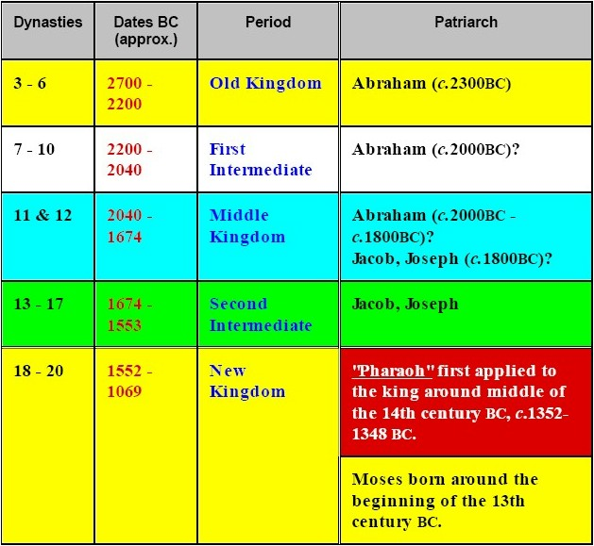
「法老」在西元前十四世紀中葉開始應用

Slide 32
埃及王的稱號
“The frank attitude toward the stories about Egypt in Genesis and Exodus is that folk memory had retained the essentials of great Hebrew experience but had later clothed that memory with some details imperfectly recollected and some circumstantial details borrowed from later times and conditions. ”
The Interpreter’s Dictionary Of The Bible
「用坦率的態度去理解聖經《創世記》及《出埃及記》裡的故事：民間的傳說保留著大希伯萊民族的經歷之梗概，披上一些可能是取材於較後期而不盡完美的環境細節的外衣……」
《通譯聖經字典》

Slide 33
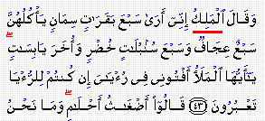
埃及王的稱號
(優素福)
Al-Malik
掌權者、王
「國王說：『我確已夢見七頭胖黃牛，被七頭瘦黃牛吃掉了，又夢見七穗青麥子，和七穗乾麥子。侍從們呀！你們替我圓圓這個夢。如果你們是會圓夢的人。』」
(古蘭經 12:43)

Slide 34

埃及王的稱號
(穆薩)
Fir’awn
(Pharaoh 法老)
「穆薩說：『法老啊！我確是全世界的主所派遣的使者， 』」
(古蘭經 7:104)

Slide 35
埃及王的稱號
若《古蘭經》是抄襲《聖經》而成書的，為何它的作者能夠分辨對錯，把其錯誤糾正呢？

Slide 36

法老王的親信
「法老說：「哈曼啊！你為我建造一座高樓，或許我能找到若干線索 」
(古蘭經 40:36)
哈曼這人物在《古蘭經》提過六次，理應是法老王負責建築的大臣
《聖經》裡未見提及

Slide 37
法老王的親信
莫里斯‧比卡伊醫生 在 Ranke所編著的“ The Dictionary of Personal Names of the New Kingdom” 中找到：象形文字的拼音名字
“Chief of the workers in stone-quarries” (石礦場的工頭)
莫里斯‧比卡伊醫生 在 維也納的 安霍夫博物館(Hof Museum)找到一塊刻有象形文字的石碑：
刻有Haman同音的人物，並特別強調他是法老王的近臣
Maurice Bucaille. Moses and Pharaoh in the Bible, Qur'an and History, Islamic Book Trust, Kuala Lumpur, 1994. pp.192-3

Slide 38
北非人什麽時候開始飼養駱駝？
「約瑟 …..見有一夥米甸的以實瑪利人從基列來，用駱駝馱著香料、乳香、沒藥，要帶下埃及去。 」
(創世記 37:23-5)
據安德烈．洛特 (André Lhote) 的研究：駱駝成為家畜始於羅馬人侵佔埃及(西元前30年)後
故有關描述犯下時代錯誤
《創世記》24章在16處提及亞伯拉罕時期，用駱駝運載貨物，亦犯同樣錯誤
以上的錯誤在希伯萊文及希臘文版《聖經》亦可見到
André Lhote. Camel and Dromedary in North Africa and Sahara, Group Media Intl.: Paris
Maurice Bucaille. Moses and Pharaoh in the Bible, Qur'an and History, Islamic Book Trust, Kuala Lumpur, 1994. pp.44-5

Slide 39
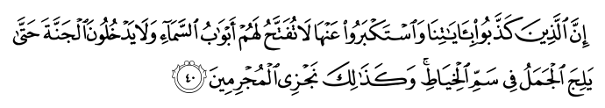

「那些不信我的啟示和藐視它們的人，天堂的門也決不會對他們開放，他們也決不能進入樂園，除非到駱駝能夠穿過針眼時。我是這樣回報罪惡的人 。」
( 古蘭經 7:40)
(單數)
(jamal)
駱駝
(眾數)
(jimalatun)
「好像黧黑的駱駝一樣。 」
( 古蘭經 77:33)

Slide 40
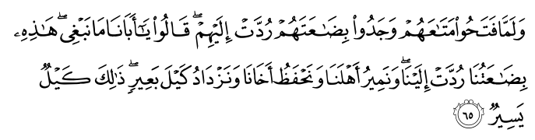

有關優素福聖人的敘述：
當他們打開自己的糧袋的時候，發現他們的財物已退還他們了，他們說：「我們的父親啊！我們還要求甚麼呢？這是我們的財物，已退還我們了，我們要為我們的眷屬糴糧，要保護我們的弟弟，我們可以多糴一馱糧，那是容易獲得的糧食。」
(古蘭 12:65)
(baeiyr)：負載重物的牲畜
Maurice Bucaille. Moses and Pharaoh in the Bible, Qur'an and History, Islamic Book Trust, Kuala Lumpur, 1994. pp.174-6

Slide 41
古埃及的史料，由西元四世紀至十九世紀，世人只能據《聖經舊約》得知
埃及象形文字於1822年被破解
《聖經》與《古蘭經》相異之處：
 | 《聖經》 | 《古蘭經》
預言法老屍體被保存 | 沒有 | 有
誤用法老的稱號 | 有 | 沒有
誤用駱駝的應用 | 有 | 沒有
近臣哈曼(Haman)的名字 | 沒有 | 有
Maurice Bucaille. Moses and Pharaoh in the Bible, Qur'an and History, Islamic Book Trust, Kuala Lumpur, 1994. pp.217

Slide 42
上述關於古埃及的正確史料，
《古蘭經》的作者從何得知？

Slide 43
謎城揭秘
「你沒有注意過你的主如何對待阿德部族，和擁有許多高大柱子的伊賴姆人，和在山谷中鑿石為家的撒姆德人，和擁有大軍的法老嗎？他們都曾在這些土地上放肆，並作惡多端。(因此)你的主對他們傾下衪的懲罰的災難。 」
(古蘭經 89：6-13)

Slide 44
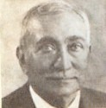
Foot Note of Yusuf Ali’s translation of the Quran
Note No. 6114
Iram would seem to have been an ancient Ad capital, in southern Arabia. It boasted of lofty architecture (lofty pillars). Some Commentators understand Iram to be the name of an eponymous hero of the Ad, in which case the following line, with lofty pillars, should be construed (of lofty stature). The Ad were a tall race.
Abdullah Yusuf Ali
(1872-1953)

Slide 45
Yusuf Ali 《古蘭經》英文譯註
註： 6114
伊賴姆(Iram)似乎是阿拉伯南部一座古都，以建有高大建築物自詡。一些評論家認為 Iram 可能是以阿德(Ad)一民族英雄而命名之地。若以此理解，下文應解作崇高的支柱；阿德人是一個高大的民族。
Abdullah Yusuf Ali
(1872-1953)

Slide 46
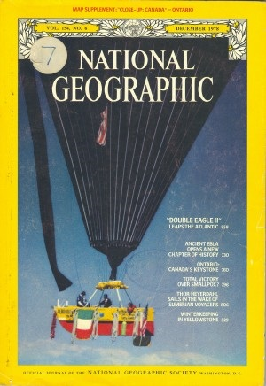
谜城揭秘
《國家地理雜誌》 1978年12月版報導敘利亞西北1968年發現埋於地下古城埃卜拉(Ebla)
該城於西元前廿三世紀時，曾與古埃及和美索北達米亞爭雄
起出大量珍貴古物及泥板，刻著「最古」之閃語
《國家地理雜誌》1978年12月版

Slide 47
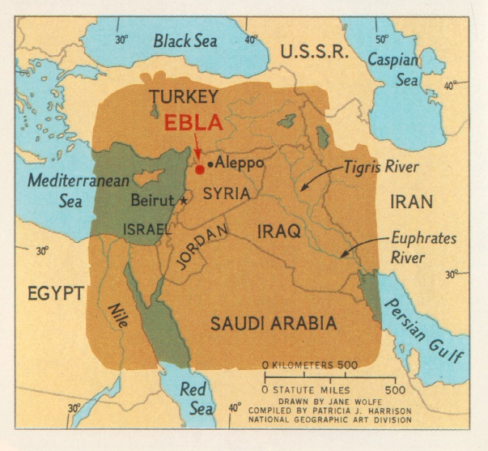

Slide 48
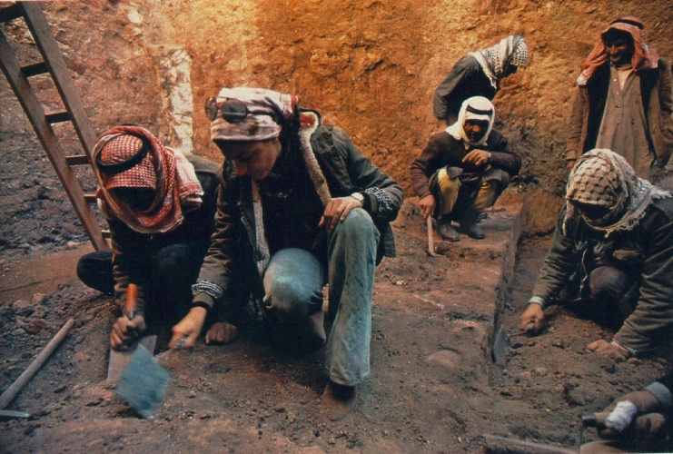

Slide 49
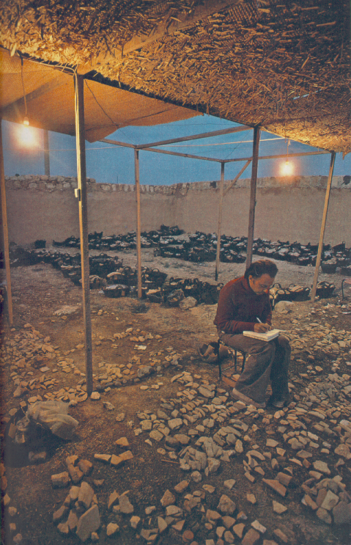

Slide 50
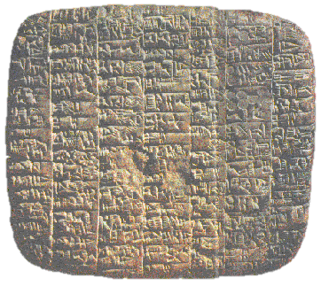
4,500年前之泥板，於敘利亞西北部起出，記載皇宮裡工人的薪金。

Slide 51
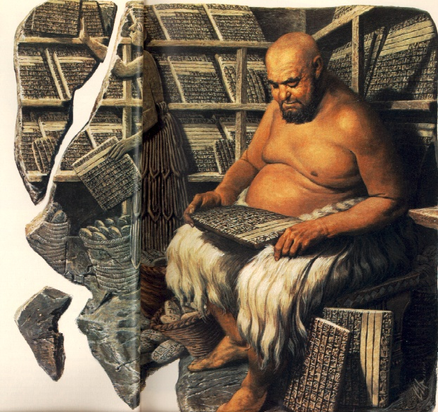

Slide 52
謎城揭秘
記載超過5,000地名，故當年應是貿易中心
約於公元前1,800末落，於200年後 湮沒於歷史

Slide 53
National Geographic Dec.,1978
More than five thousand geographic names appear on the tablets. .....Also included is Iram, an obscure city referred to in Surah 89 of the Koran. ...

Slide 54
(《國家地理雜誌》1978年12月 )
「泥版刻有超過5,000個地名，…..其中包括《古蘭經》第89章提及一個未明之城市叫Iram 的. ...」

